Slide 1


Cartão Online de Diagnóstico
ANDRÉ PAIXÃO 50037141
PROJECT FACtoRY 2019/2020

Slide 2
Objetivos da Aplicação
Apresentar uma lista de procedimentos consoante o diagnóstico realizado ao utilizador, para isso deve selecionar patologias, sintomas e tarefas.

Slide 3
Objetivo do Projeto
Melhorar a produtividade no local de trabalho.

Slide 4
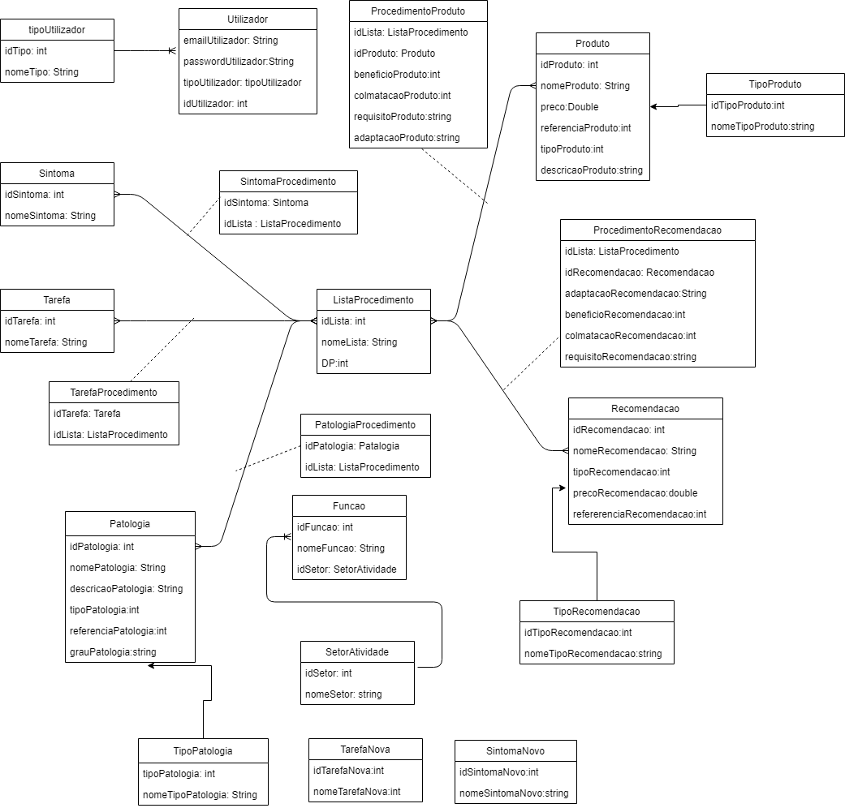
Modelo de Domínio

Slide 5
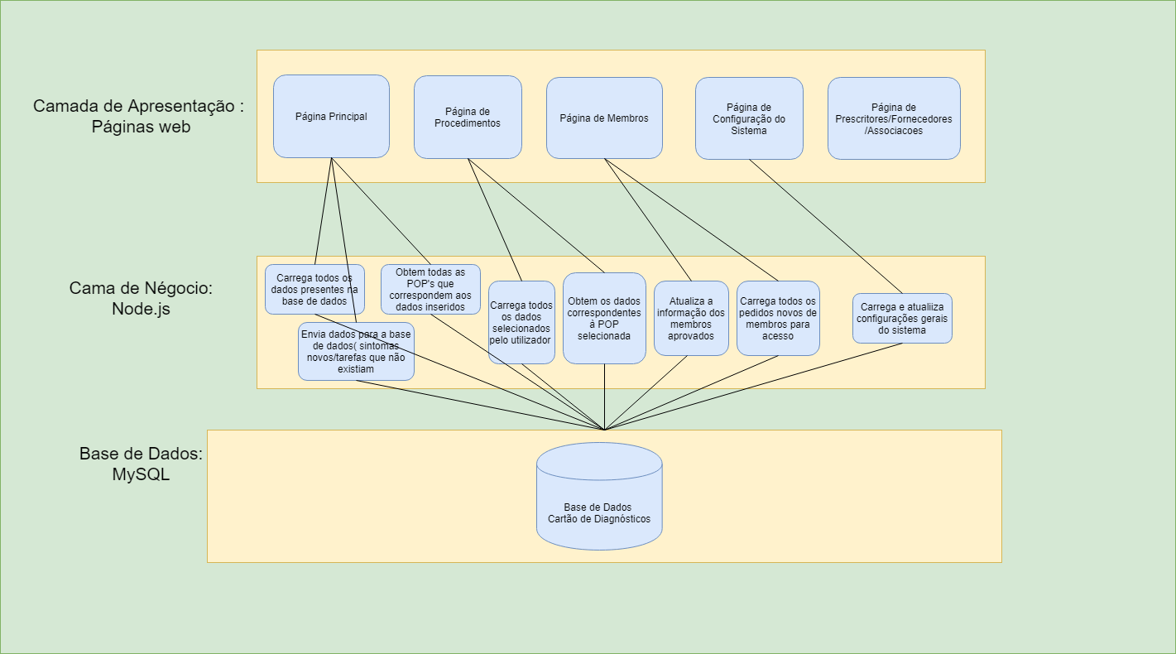
Diagrama de Blocos

Slide 6
Cenário Principal
O utilizador poderá escolher uma ou mais patologias predefinidas na aplicação, consoante o que escolheu, a listagem de sintomas e tarefas que ele poderá selecionar será diferente, também terá que preencher um conjunto de dados demográficos. Com estes dados a aplicação irá diagnosticar com uma lista de possíveis procedimentos operacionais padrão, onde poderá escolher um ou mais, para visualizar recomendações ou produtos de apoio que o podem ajudar.

Slide 7
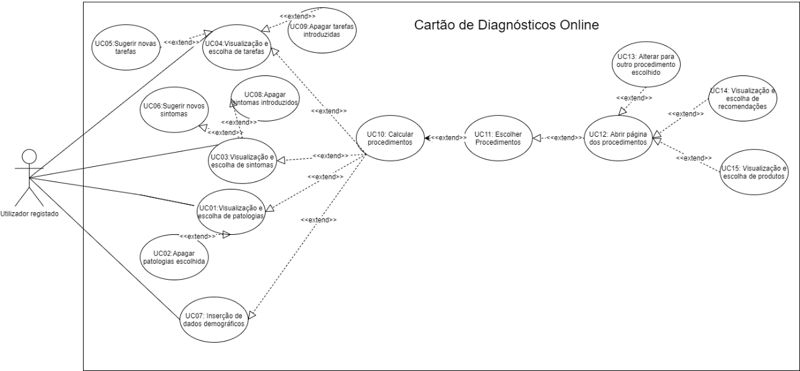
Diagrama de Casos de Uso

Slide 8
Stakeholders
Equipa de desenvolvimento
André Paixão
Gestores de Projeto
Professor Jacinto Estima
Professor José Vasconcelos
Beatriz Ferreira
Responsável do Projeto
Beatriz Ferreira

Slide 9
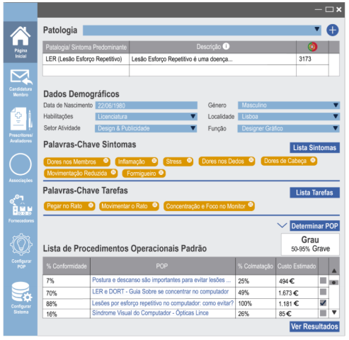
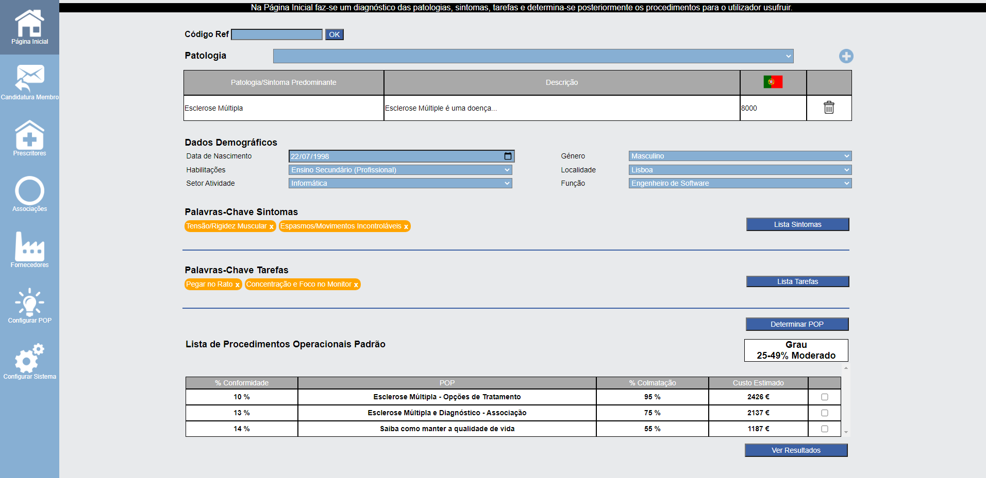
Mockups vs Interfaces

Slide 10
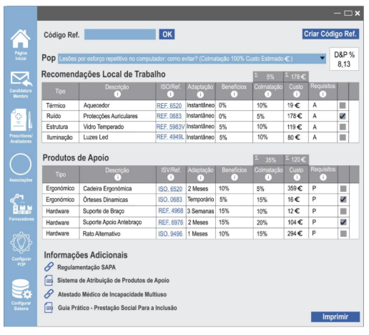
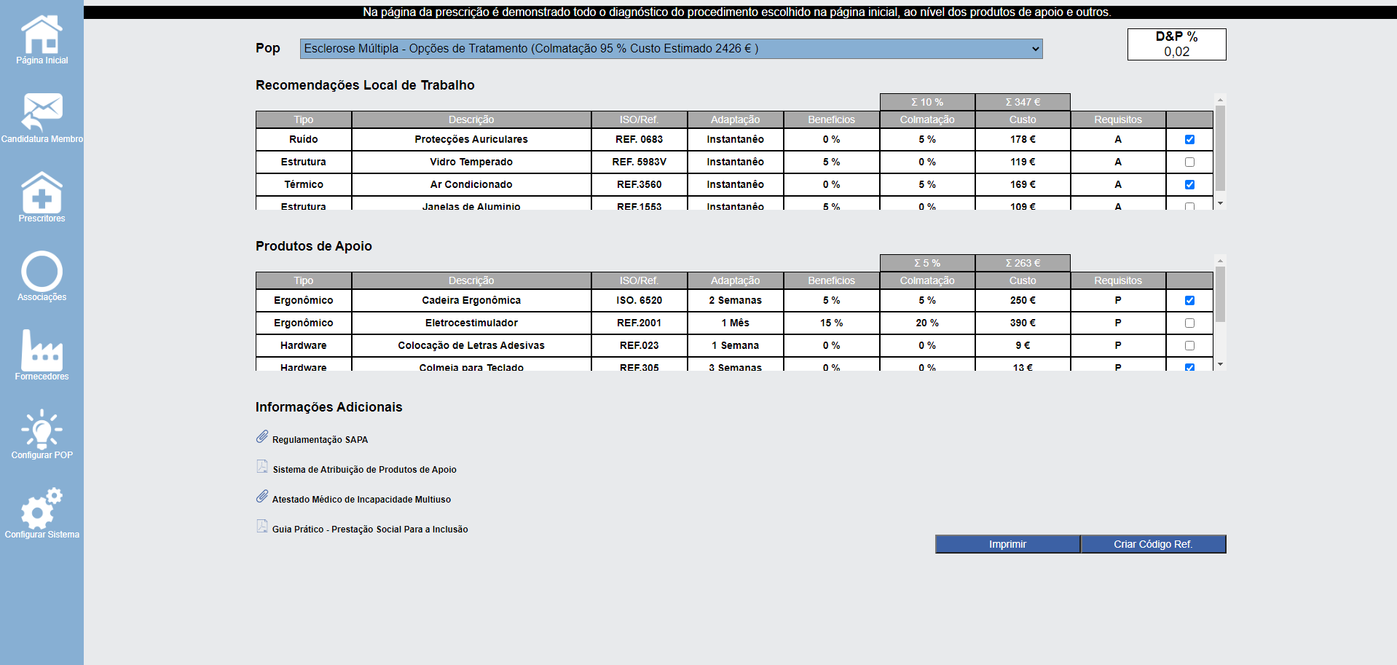
Mockups vs Interfaces

Slide 11
Engenharia de Software
Diferente fases de Projeto
Planeamento
Especificação de Requisitos
Desenvolvimento
Testes
Documentação

Slide 12
Ética
Software Legal
Não são guardados dados sensíveis
Os dados da aplicação são credíveis.

